Slide 1
Gascromatografia
La gascromatografia è impiegata per la separazione di sostanze volatili.
Nella gascromatografia il campione è vaporizzato e poi iniettato in colonna; un gas costituisce la fase mobile ma in questo caso non ha alcuna interazione con i soluti in quanto agisce soltanto da carrier, cioè trasporta i soluti lungo la colonna
I composti iniettabili in un sistema GC devono avere T_{eb} < 300°C e non devono essere termolabili, ovvero non devono degradarsi per effetto della temperatura, pena l’impossibilità di riconoscerli nel campione

Slide 2
Gascromatografia
Gas-liquido
  supporto inerte solido
  liquido non volatile, legato covalentemente
  meccanismo di ripartizione
  moltissime applicazioni
Gas-solido
  fasi stazionarie di silice, allumina o carbone
  meccanismo di adsorbimento
  adatta per la separazione di gas permanenti (H₂, He, Ar, O₂, N₂, CO) o idrocarburi a basso punto di ebollizione

Slide 3
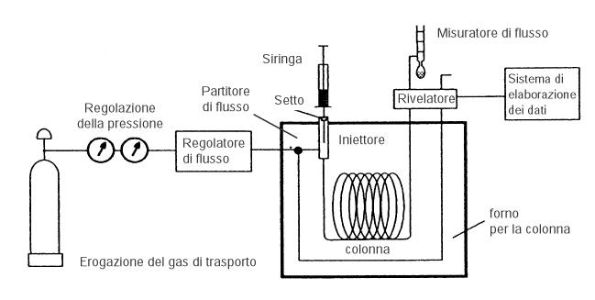
Schema di un GC

Slide 4
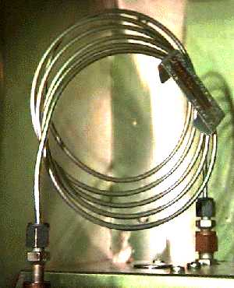
Colonne GC
Il liquido della fase stazionaria può essere supportato su un materiale inerte (in genere con grande superficie specifica e costituito da particelle di forma, dimensioni e porosità caratteristiche), oppure può rivestire direttamente la parete interna della colonna (colonne capillari).
Colonna impaccata
tubo di acciaio inossidabile di ~ 3-6 mm diametro interno e ~1-5 m in lunghezza
bassa risoluzione
utilizzata per separare gas poco trattenuti
impaccata con particelle piccole ed uniformi per ridurre la diffusione di Eddy

Slide 5
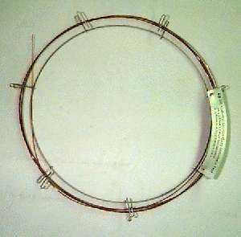
Colonna Capillare (Open Tubular Columns)
la più utilizzata
capillari di silice fusa di ~100-530 μm, ~10-100 m in lunghezza
~0.1-5 mm di spessore della fase stazionaria che ricopre le pareti interne
elevata risoluzione, tempi di analisi ridotti grazie ai flussi elevati, migliiore sensibilità rispetto alle colonne impaccate (diffusione di Eddy assente o molto bassa)

Slide 6
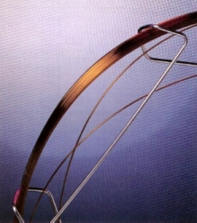
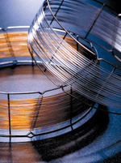
Colonne capillari
Le colonne capillari sono sicuramente le più diffuse
Si ritrovano avvolte in folte spirali su di un telaio di protezione. Il materiale più usato è il vetro o la silice fusa, se ne rintracciano però anche di rame e di acciaio inox.
Grazie alla loro particolare struttura e lunghezza, esse consentono una più efficiente separazione dei componenti della miscela.

Slide 7

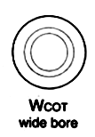
Esistono vari tipi di colonne capillari, in relazione al diametro ed al modo in cui viene eseguito il riempimento. Nelle colonne di diametro inferiore (da 0,25 a 0,30 mm) il liquido di ripartizione viene posto direttamente all’interno sotto forma di un sottilissimo microvelo aderente alle pareti della colonna.
Questo tipo di colonna viene identificata dalla sigla WCOT (Wall coated open tubular).
In quelle a diametro maggiore (da 0,4 a 0,8 mm) oltre alla soluzione sopra citata si ritrovano in commercio colonne in cui la deposizione del liquido di ripartizione ha luogo su di uno strato di materiale poroso che riveste le pareti interne della colonna, sono chiamate SCOT (support coated open tubular). In relazione al diametro interno le colonne capillari si classificano in Narrow bore ( 0,25 mm), Wide bore ( 0,53 mm) e Mega bore ( 0,80 mm).

Slide 8
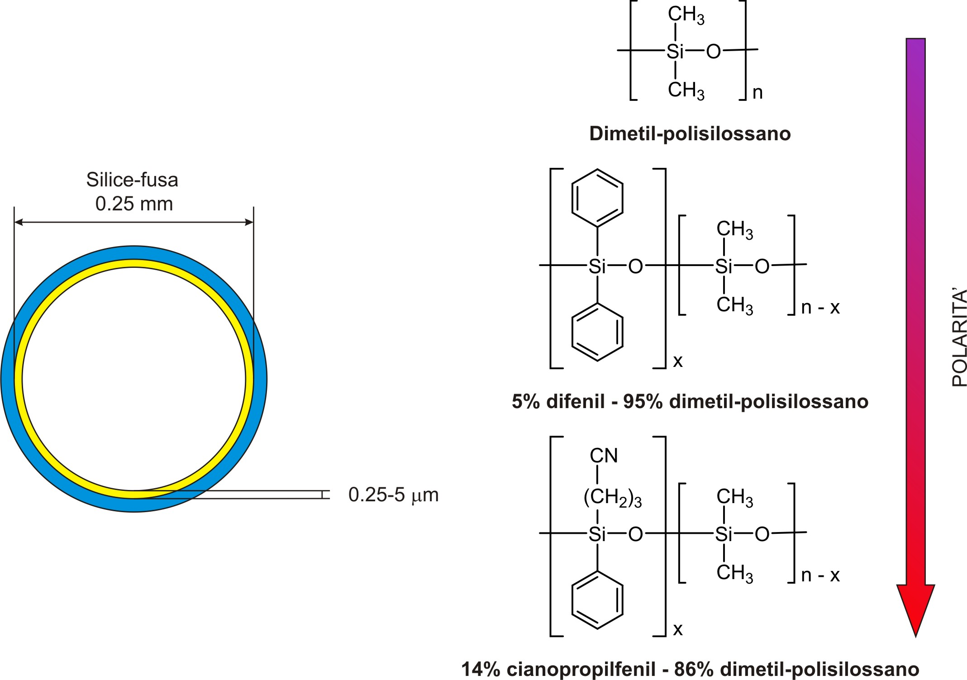
COLONNE CAPILLARI – FASI STAZIONARIE

Slide 9
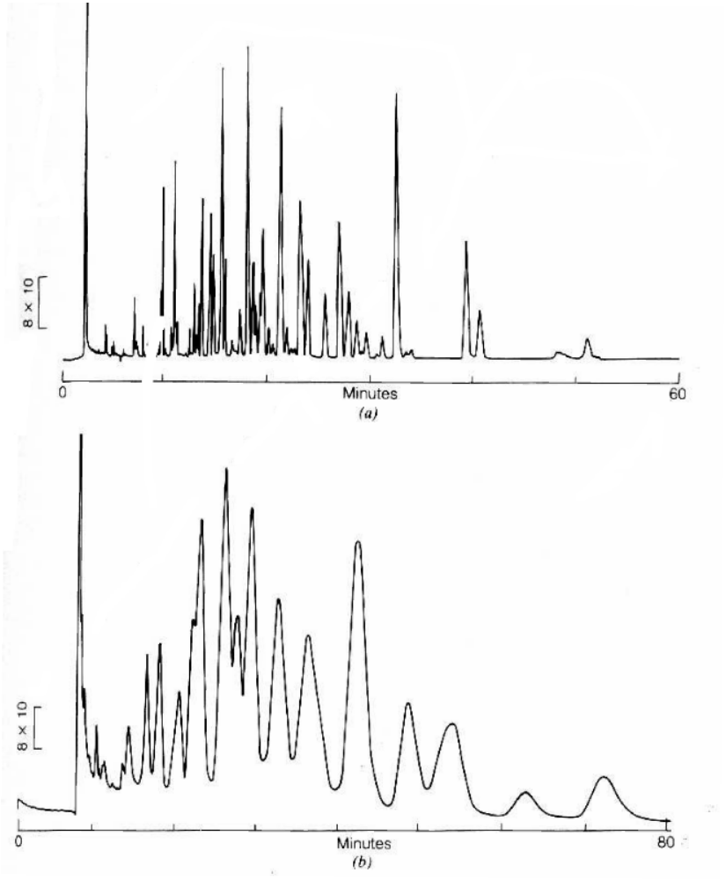
Confronto tra colonne impaccate e capillari
Le colonne capillari possono essere lunghe fino a 100 m e hanno quindi un numero di piatti teorici enormemente più elevato rispetto alle colonne impaccate. Questa differenza è esemplificata nella figura a lato (in alto separazione con colonna capillare, in basso la stessa separazione con colonna impaccata)

Slide 10
Poiché in gascromatografia la fase mobile è un gas, l’uso di colonne impaccate molto lunghe, per aumentarne l’efficienza, comporta una notevole caduta di pressione che va a incidere su tempi e fattori di ritenzione.
Il primo vantaggio che presentano le colonne capillari è che, pur avendo un diametro interno minore, offrono appunto al gas un canale di passaggio molto più grande.
“canalicoli” dell’impaccata
unico “canalone” della capillare

Slide 11
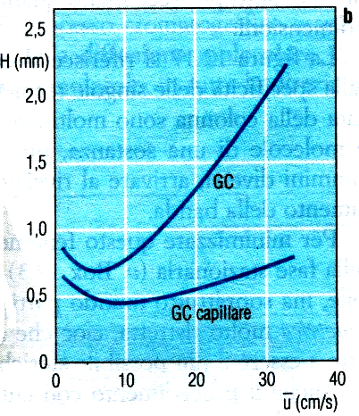
I vantaggi principali di una capillare rispetto a una impaccata possono essere così riassunti:
  può essere molto lunga senza perdite di pressione
  presenta un valore di H più basso
  il minimo di H rispetto alle impaccate è a portate maggiori
impaccata
Una capillare è più efficiente e consente anche tempi di analisi più brevi

Slide 12
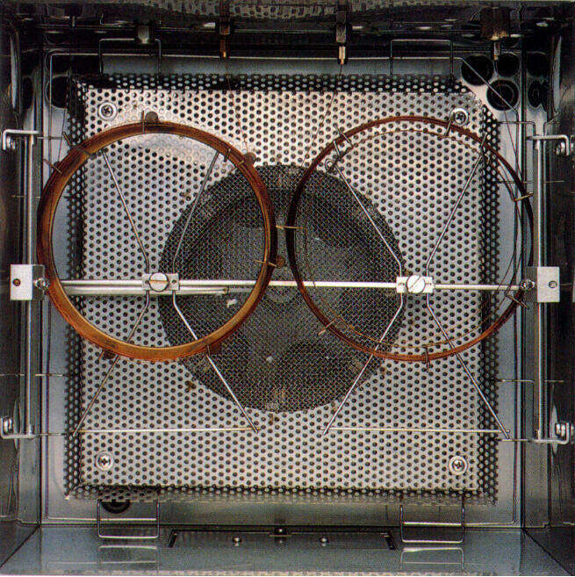
Effetto della temperatura
In gascromatografia la temperatura della colonna rappresenta un parametro fondamentale per ottenere una buona separazione dei picchi.
Le colonne vanno quindi termostatate in apposite camere entro le quali la temperatura resti il più possibile costante. Nel caso contrario la riproducibilità dell’analisi viene sensibilmente alterata.
Normalmente la temperatura della colonna è regolata sul valore corrispondente alla media dei punti di ebollizione dei componenti della miscela.
Per miscele particolarmente complesse con punti di ebollizione troppo distanti tra di loro la scelta della temperatura è problematica.

Slide 13
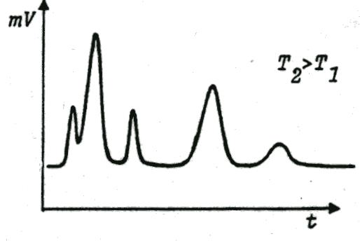
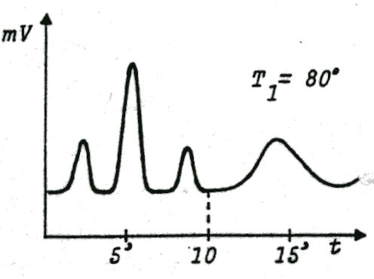
Per tali miscele un temperatura troppo alta consentirebbe una buona separazione dei componenti altobollenti ma ammasserebbe quelli più bassobollenti.
Al contrario, una temperatura troppo bassa, non consentirebbe di separare quelli altobollenti.

Slide 14
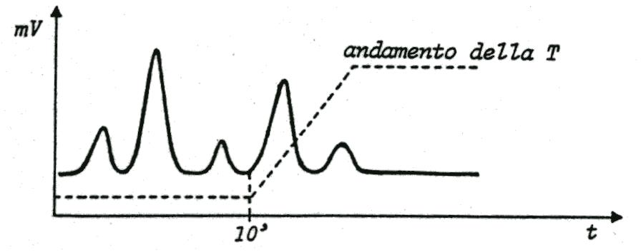
Sui gascromatografi si trova un dispositivo che permette di programmare la temperatura d’analisi. La temperatura viene mantenuta bassa per i primi picchi e poi innalzata per consentire la risoluzione delle sostanze altobollenti.

Slide 15
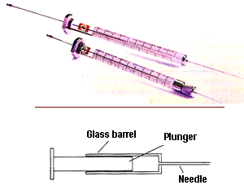

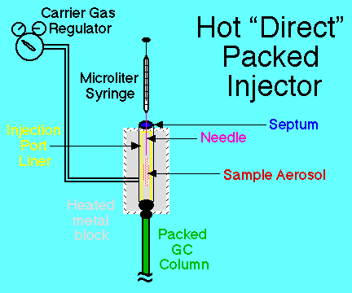
Iniettori.
Per colonne impaccate si iniettano liquidi o soluzioni con siringhe da 1 a 5 microlitri; per campioni gassosi si utilizzano siringhe da gas con valvole a tenuta.
Per i campioni liquidi si ha la volatilizzazione del solvente e del campione nella camera dell'iniettore (termostatata a circa 50°C in più della colonna). Poiché la pressione in colonna e quella esterna sono simili, il dispositivo di iniezione è separato dall'esterno da un setto elastico autosigillante forabile con l'ago della siringa. Il setto è isolato dalla colonna da un piccolo e continuo flusso di fase mobile per evitare la contaminazione con sostanze provenienti dal setto.

Slide 16
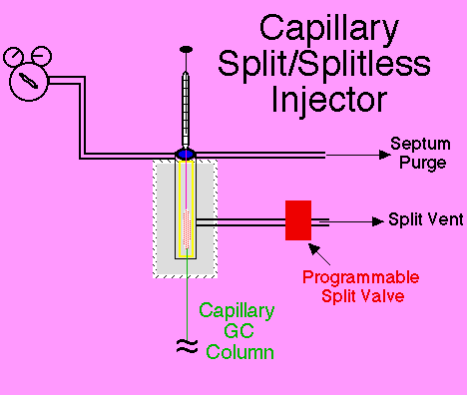
Per colonne capillari il problema è quello di poter iniettare piccole quantità di campione, e per questo si utilizzano i sistemi cosiddetti split/splitless.
Il campione viene introdotto nell'iniettore mediante una siringa. Il gas di trasporto passa essenzialmente attraverso tre vie:
una frazione fuoriesce dall'apertura superiore dell'iniettore (septum purge) dopo aver lambito il setto, eliminando sostanze eventualmente rilasciate dal setto; la parte restante (preponderante) passa lungo l'ago della siringa e giunge nella zona in cui viene introdotto il campione.
Il dispositivo è incluso in un blocco di metallo che mantiene costante la temperatura dell'iniettore e preriscalda il gas di trasporto. Avviene la volatilizzazione e la fase mobile, insieme al campione si può suddividere percorrendo due vie diverse:
- colonna cromatografica;
- via secondaria, con uscita a monte della colonna (split vent), regolata da una valvola a spillo ad apertura variabile (rapporto di "splittaggio", in genere tra 1/20 e 1/1000, regolabile).
E' anche possibile, in alternativa, iniettare il campione liquido attraverso un iniettore non riscaldato, direttamente all'inizio della colonna.

Slide 17
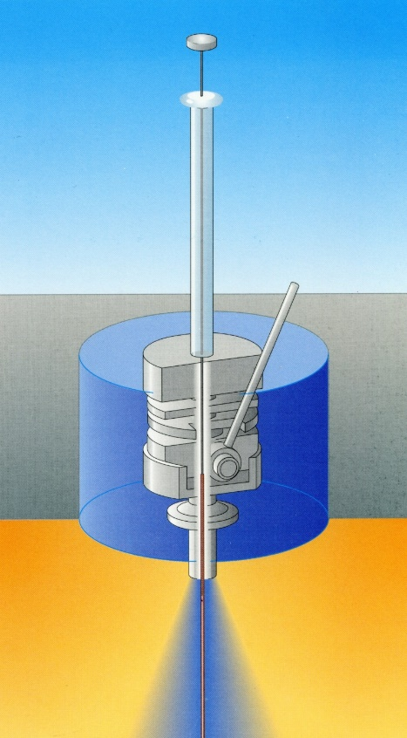
Iniettori per capillari on column
Gli iniettori On-Column non presentano la guarnizione di protezione (sarebbe troppo difficile bucarla con l’ago) ma bensì una valvola che si apre all’istante quando l’ago sta per toccarla, e si richiude subito dopo la sua uscita.
Iniettori per capillari PTV
La sigla inglese PTV sta per Programmed Temperature Vaporization (vaporizzazione a temperatura programmata).
Il campione viene introdotto nell'iniettore "freddo", per essere successivamente scaldato secondo una temperatura programmata. In questa fase di riscaldamento viene eliminato il solvente e vengono mantenuti nell'iniettore gli analiti, meno volatili. A questo punto si scalda ancora e si inviano gli analiti in colonna, in modalità splitless.
L'iniettore PTV abbassa i limiti di rivelabilità della tecnica analitica in quanto si possono iniettare volumi relativamente grandi di campione.

Slide 18
Rivelatori per GC
a conducibilità termica (TCD)
a ionizzazione di fiamma (FID)
a cattura di elettroni (ECD)
a conducibilità elettrolitica (ELCD)
amperometrico per lo zolfo (ASD)
termoionico (TID o NPD)
fotometrico a fiamma (FPD)
a fotoionizzazione (PID)
ad emissione atomica (AED)
a chemiluminescenza
spettrometria di massa (MS)
Uno dei punti di forza della tecnica GC è la grande varietà dei rivelatori disponibili. Alcuni sono aspecifici e quindi di uso generale (TCD, FID), altri sono invece molto specifici (AED, ASD). Quelli universalmente accettati sono TCD e FID, ma è sempre più diffuso l’impiego del rivelatore a spettrometria di massa
Un aspetto da considerare nella scelta del rivelatore è verificare se è distruttivo o no: nel secondo caso può essere interessante mettere in serie più rivelatori (es. TCD e MS)

Slide 19
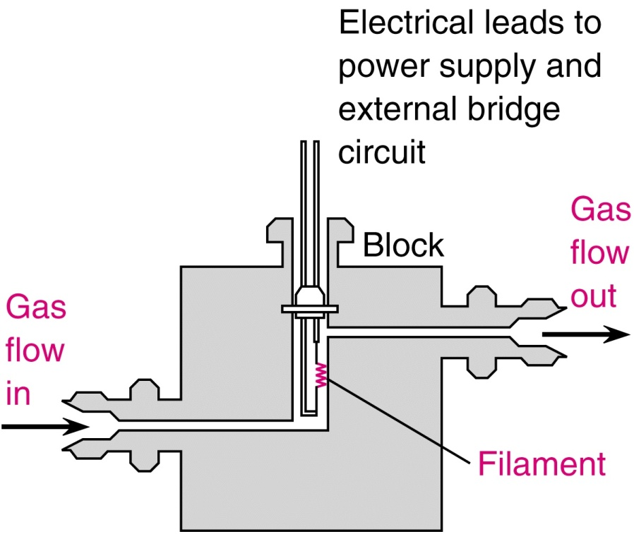
Rivelatore a conducibilità termica
Sfrutta la variazione della conducibilità termica della fase mobile in presenza di specie eluite. Usa un filamento di tungsteno o di una sua lega, la cui resistenza varia in funzione di T.
Il gas in uscita dalla colonna lambisce il filamento. Il blocco del rivelatore è ad una temperatura di circa 50°C maggiore rispetto a quella della T massima della colonna (per evitare condensazioni).
Per avere la massima sensibilità la conducibilità termica del gas di trasporto dev'essere molto diversa da quella dei soluti (in genere si usano H₂ ed He)
Quando nella fase mobile è presente un soluto la conducibilità termica diminuisce, il filamento si riscalda e la resistenza aumenta, dando luogo, mediante un sistema opportuno (non riportato per semplicità), ad un segnale elettrico che viene registrato.
Universale, range dinamico lineare 10⁴, limite di rilevabilità di 10 ppm, non distruttivo

Slide 20
Rivelatore a termoconducibilità
HWD (hot wire detector)
E’ il rivelatore a filo caldo: è fatto da due resistenze lambite, l’una, dal gas di trasporto in entrata e, l’altra, dal gas in uscita dalla colonna.
Le resistenze sono attraversate da corrente e la loro conducibilità elettrica dipende dalla temperatura a cui si trovano.
La forma delle due celle è diversa per compensare eventuali variazioni di flusso
dalla colonna
trasporto puro

Slide 21
I gas che lambiscono le resistenze, le raffreddano in funzione della loro capacità termica e cioè di quanto calore sono in grado di sottrarre.
Quando esse sono lambite dallo stesso gas (trasporto puro perché dalla colonna non esce nulla) sono raffreddate nello stesso modo e non si ha sbilanciamento elettrico.
dalla colonna
trasporto puro

Slide 22
Quando le resistenze sono lambite da gas diversi, uno è quello di trasporto puro e l’altro contiene anche l’analita che esce dalla colonna, esse sono raffreddate in modo diverso, vanno a temperature diverse e comportano uno sbilanciamento elettrico.
dalla colonna con analita
trasporto puro

Slide 23
Tutte le sostanze provocano una variazione di conducibilità termica del carrier, per cui l’HWD non è selettivo ma universale
Per ottenere buona sensibilità e quindi bassi limiti di rivelabilità si usa un gas di trasporto che abbia una conducibilità termica più diversa possibile da qualsiasi altra sostanza: l’idrogeno è il migliore o, eventualmente, l’elio.

Slide 24
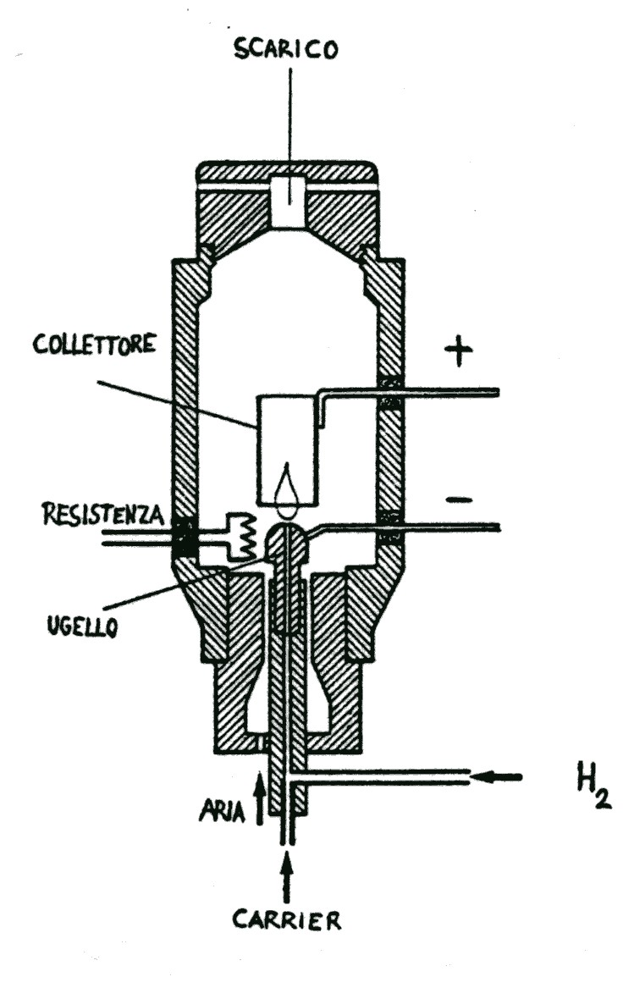
Rivelatore a ionizzazione di fiamma.
FID (Flame ionization detector)
Questo è un rivelatore di tipo distruttivo perché le sostanze eluite contenute nel gas di trasporto vengono bruciate in una microfiamma di idrogeno e aria che si estende fra due elettrodi tra i quali è applicata una differenza di potenziale di 300 V.

Slide 25
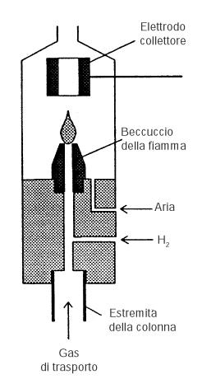
La sorgente di ionizzazione è una fiamma; il gas di trasporto e l'eventuale soluto separato, eluito dalla colonna, raggiungono la camera del rivelatore, vengono mescolati con un combustibile (in genere idrogeno) ed un comburente (aria o ossigeno).
I due elettrodi collegati al circuito di misura sono: l'ugello da cui fuoriesce la miscela gassosa, collegato come anodo (+) ed un cilindretto metallico posto intorno all'ugello collegato come catodo (-).
Tra i due elettrodi è applicata una ddp di 300 Volt. Vicino ai due elettrodi è collocata una resistenza elettrica in grado di portare la miscela gassosa a T elevata in tempi brevissimi, provocandone l'accensione e la formazione della fiamma ionizzante.

Slide 26
In assenza di soluti organici eluiti, sul rivelatore giungono il gas di trasporto, ossigeno ed idrogeno, che in seguito alla ionizzazione formeranno radicali H., OH., O:., specie che non generano corrente (anche se in realtà si avrà una debole corrente di fondo dovuta essenzialmente ad impurezze organiche della miscela gassosa).
In presenza di un soluto organico, durante la sua combustione vengono generate nella fiamma specie radicaliche in grado di reagire con il radicale ossigeno per formare ioni positivi ed elettroni, con conseguente generazione nel circuito di un flusso di cariche e quindi di un segnale elettrico.
La risposta del FID è proporzionale al numero di atomi di C presenti nella molecola e quindi la sensibilità è legata al peso molecolare della sostanza organica eluita.
Specie che non sono rivelate dal FID poiché non generano (nelle condizioni di lavoro del rivelatore) specie cariche: He, Ar, Kr, Ne, Xe, O₂, N₂, CS₂, COS, H₂S, SO₂, NO, NO₂, N₂O, NH₃, CO, CO₂, H₂O, SiCl₄, SiHCl₃, SiF₄.

Slide 27
Rivelatore a cattura di elettroni
All'interno del rivelatore un materiale radioattivo emette particelle beta molto energetiche che ionizzano il gas di trasporto (ad es.:Ar). Gli ioni positivi e gli elettroni formatisi migrano rispettivamente verso catodo e anodo, anch'essi posti all'interno della cella del rivelatore; le particelle cariche, accelerate sotto l'effetto del campo elettrico applicato ai due elettrodi generano una corrente elettrica stazionaria all'interno del circuito di misura. Quando vengono eluiti composti contenenti sostituenti elettronatrattori si osserva una diminuzione di corrente.
Radioactive
β-emitter
⁶³Ni
insulator
-
+
+
-
+
+
electrodes
la sensibilità è ottima per gli idrocarburi clorurati
è un sistema non distruttivo

Slide 28
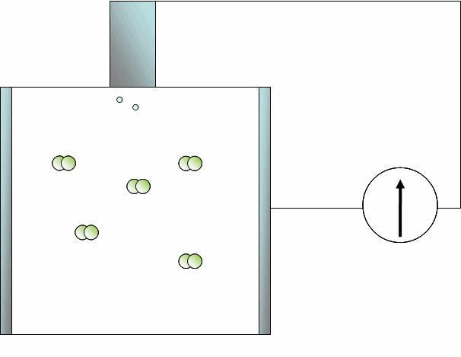
Il gas di trasporto che esce dalla colonna gascromatografica e attraversa la camera viene ionizzato dai β⁻ emessi dal nichel.
Si generano ioni che migrano verso i rispettivi elettrodi creando una corrente di fondo che andrà a rappresentare il valore della linea di fondo.
β⁻ + N₂ N₂⁺ + e⁻ + β⁻

Slide 29
Se nel gas di trasporto è presente una sostanza elettronaffine avviene
X + e-  X⁻ ma anche
N₂⁺ + X⁻  N₂X
si formano pertanto molecole neutre che fanno calare la corrente di base.

Slide 30
Confronto tra rivelatori
La scelta del rivelatore adeguato è basata su: natura chimica degli analiti, potenziali interferenze, limite di rivelabilità richiesto, disponibilità e/o costo
Rivelatore | Target | LOD | Range lineare
TCD | non selettivo | 1 ng | 10⁶
FID | idrocarburi | 100 pg | 10⁷
ECD | alogeni | 50 fg Cl | 10⁴
ELCD | composti di N, S, Cl | 1 pg | 10⁴ - 10⁶
ASD | composti di S | 10 ppb S | 10⁴
NPD | composti di N, P | 10 pg | 10⁴
FPD | composti di S, P | 100 pg | 10³
PID | idrocarburi aromatici, eterocomposti | 2 pg benzene | 10⁷
AED | elementi | 0.1 – 20 pg/s | 10⁴
Chem | composti di N, S | 10 pg | 10⁴
MS | specie | 10 ng (SCAN), 10 pg (SIM) | 10⁵

Slide 31
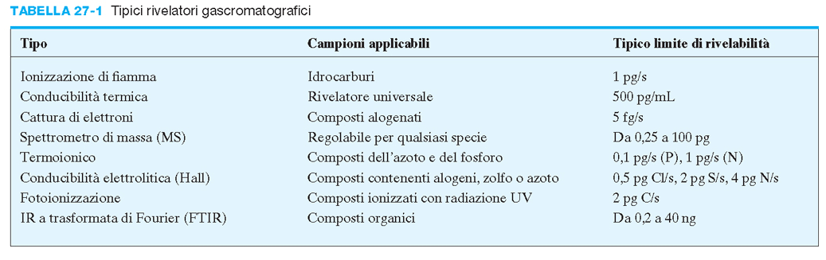

Slide 32
Derivatizzazione in GC
Si utilizza principalmente per:
- aumentare la volatilità degli analiti, in modo da poter lavorare a T inferiori; questo è vantaggioso per la stabilità del campione, la durata della colonna ed una maggiore scelta di fasi stazionarie;
- aumentare la sensibilità alla rivelazione (ad es.: introducendo sostituenti elettronattrattori si possono raggiungere elevate sensibilità con un ECD).
In genere si effettua la derivatizzazione per trasformare gruppi funzionali in grado di liberare protoni (che danno caratteristiche di bassa volatilità ed elevata polarità) in derivati più volatili e termicamente stabili. Molto versatili sono i polialchilsilanizzanti che sostituiscono gli idrogeni reattivi con gruppi alchilsililici. Altre reazioni di derivatizzazione possono essere: alchilazioni (con alogenuri alchilici o arilici), acilazioni (con cloruri di acidi), esterificazioni.

Slide 33
ANALISI QUANTITATIVA MEDIANTE CROMATOGRAFIA
Nella cromatografia su colonna è possibile trovare una relazione lineare tra la concentrazione dell’analita e l’area del picco cromatografico corrispondente
ANALISI QUALITATIVA MEDIANTE CROMATOGRAFIA
L’attribuzione di un’identità a ciascun picco cromatografico può essere fatta sulla base della coincidenza dei tempi di ritenzione di standard puri di singole sostanze, analizzate nelle stesse condizioni utilizzate per l’analisi del campione incognito. Può essere opportuno verificare la corrispondenze dei tempi di ritenzione tra standard e campioni incogniti effettuando più set di analisi con diverse modalità (cambiando colonna o fase eluente)

